Slide 1
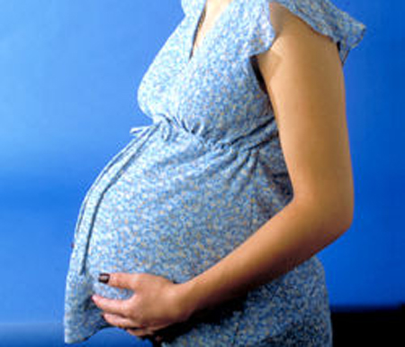
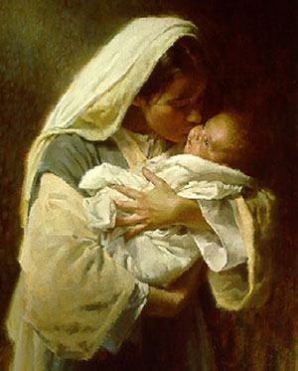
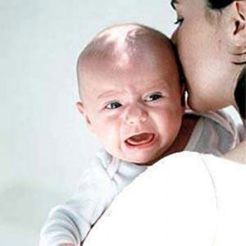

Slide 2
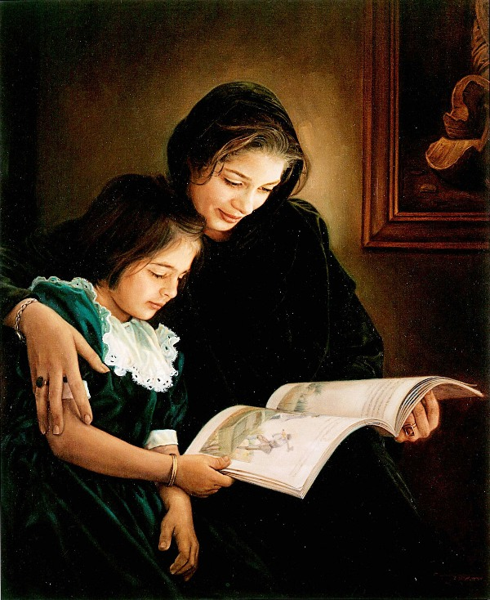
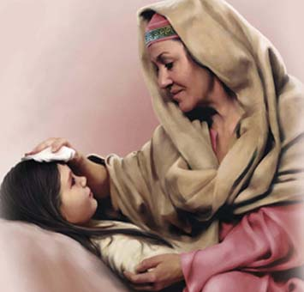
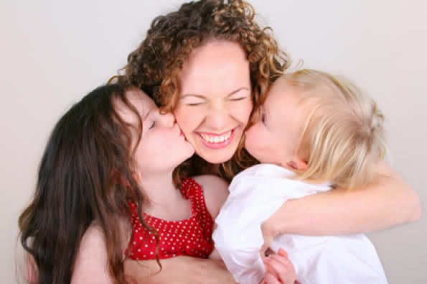

Slide 3
بطاقة الأسئلة الخاصة بالمعلم:-
الصورة الأولى: ماذا تشاهدون في الصورة؟
هل تعتقد أن هذه الفترة تكون سهلة على الأم؟
الصورة الثانية:
ماذا تشاهد في الصورة؟
كيف تصف العلاقة بين الأم وابنها؟ وكيف استدللت على ذلك؟
الصورة الثالثة:
ما رأيك بهذه الصورة؟
من يقف إلى جانبنا أثناء حزننا وفي فرحنا؟

Slide 4
الصورة الرابعة:
ماذا تشاهد في الصورة؟
حسب رأيك,ما هو سبب اهتمام الأم بابنائها؟
الصورة الخامسة:
ماذا تشاهد في الصورة؟
من الذي يساعدك على الدراسة في فترة الامتحانات؟
من الذي يساعدك على حل واجباتك المدرسية؟
من يحضر لك الطعام؟
هل تستحق الأم التقدير والمحبة ؟ علل إجابتك.
الصورة الخامسة:
ماذا تشاهد في هذه الصورة؟
ما هي المشاعر المتبادلة بين الاشخاص الموجودين في الصورة؟
لو كنت مكان الأم, وقدمت لابنائك كل الحنان والعطف في صغره وعندما كبرت لم يهتموا بك كيف سيكون شعورك؟
هل ستهتم بوالديك في كبرهما كما اهتما بك في صغرك؟ علل وجهة نظرك

